Slide 1
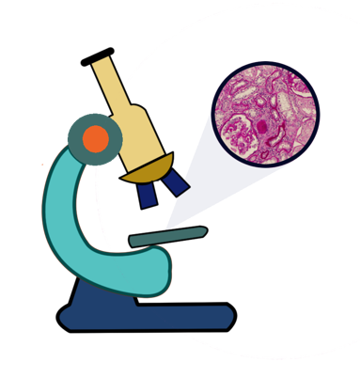
ATLAS DE HISTOPATOLOGÍA RENAL
http://www.nefrologiaaldia.org
Trasplante renal: Rechazo celular y nefropatía por Poliomavirus
Autores
Soledad García-Cuerva
Fundación Puigvert. Barcelona
Enlace temario Nefrología al Día
Nefropatía por Cambios mínimos | Nefrología al día (nefrologiaaldia.org)

Slide 2
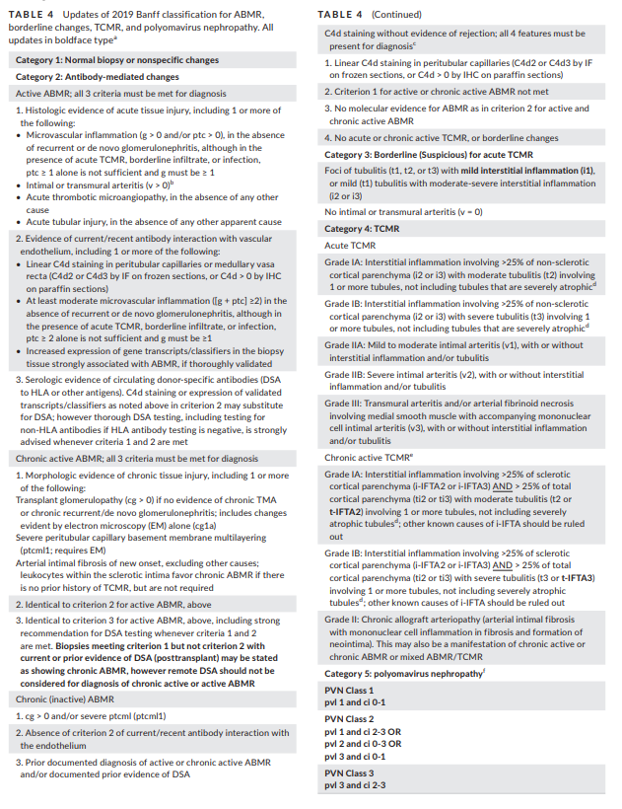
Presentación de imágenes siguiendo la clasificación de Banff 2019
Categoria 3. Sospechoso de rechazo agudo mediado por células T (cambios borderline).
Categoria 4. Rechzo agudo mediado por células T (TCMR).
- TCMR agudo:
Grado IA
Grado IB
Grado IIA
Grado IIB
Grado III
- TCMR crónico-activo
Grado IA
Grado IB
Grado II
Categoria 5. Nefropatía por poliomavirus.
The Banff 2019 Kidney Meeting Report (I): Updates on and clarification of criteria for T cell– and antibody‐mediated rejection - Loupy – 2020. Am J Transplant 2020; 20:2318-2331. https://doi.org/10.1111/ajt.15898

Slide 3
CATEGORÍA 3: Sospechoso de rechazo agudo mediado por células T (cambios borderline).
Criterios
Focos de tubulitis (t1, t2 o t3) con inflamación intersticial leve (i1)
o
Leve tubulitis: t1 con inflamación intersticial moderada-grave (i2 o i3)
Ausencia de arteritis intimal o transmural (v = 0)

Slide 4
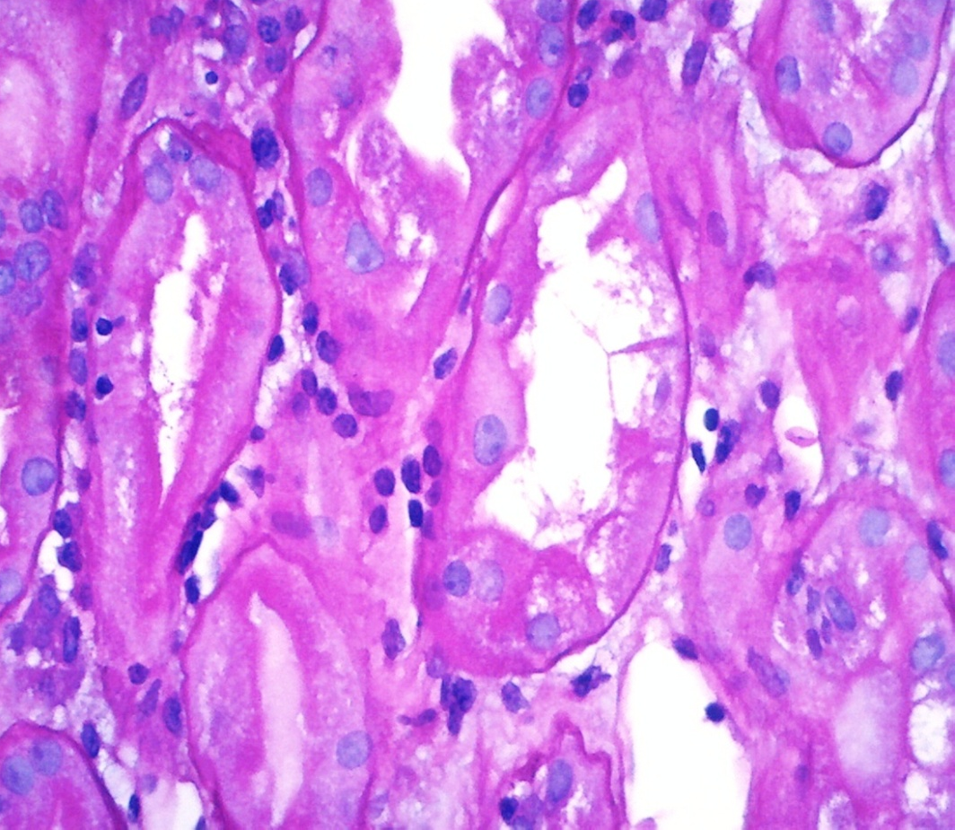
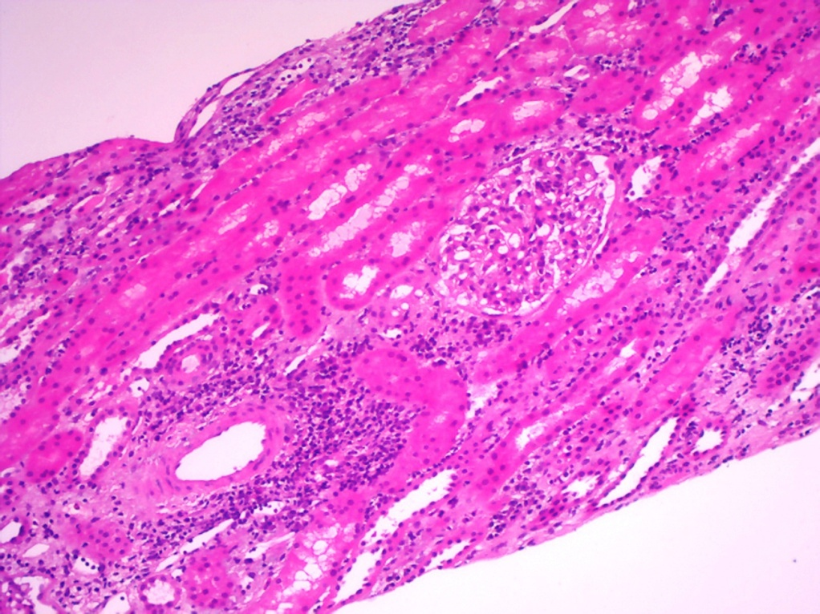
CAMBIOS sospechosos o Borderline
Membrana basal tubular
i1. Leve infiltrado inflamatorio intersticial 10-25%
t1. 1- 4 leucocitos por sección tubular
H&E
PAS
Sección arterial sin endarteritis
Glomérulo sin anomalías
Linfocito intraepitelial con halo perinuclear
Capilar intertubular

Slide 5
CATEGORÍA 4: TCMR agudo. Grado IA
Criterios:
Inflamación intersticial que afecta a más del 25% del parénquima cortical no esclerótico (i2 o i3) con tubulitis moderada (t2) afectando a 1 o más túbulos, sin incluir a túbulos severamente atróficos^{d}
^{d}Túbulos severamente atróficos: cuando tienen las 3 siguientes :
Diámetro <25% de túbulos no afectos o mínimamente afectos en la misma biopsia
Epitelio de aspecto indiferenciado, cuboidal o aplanado
Pronunciado arrugamiento y/o engrosamiento de la membrana basal tubular.

Slide 6
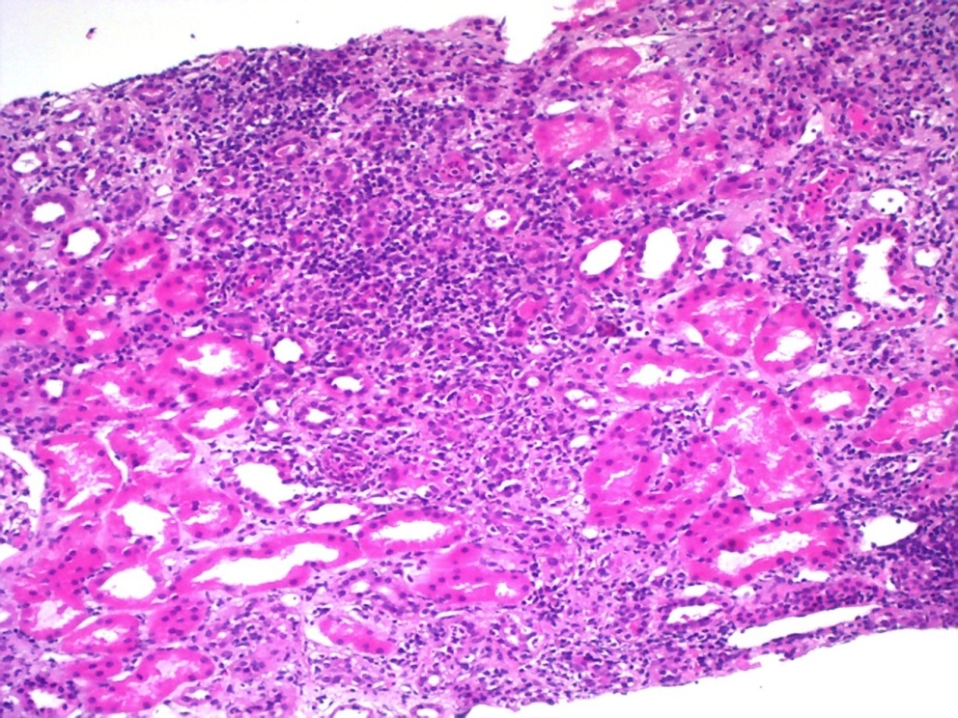
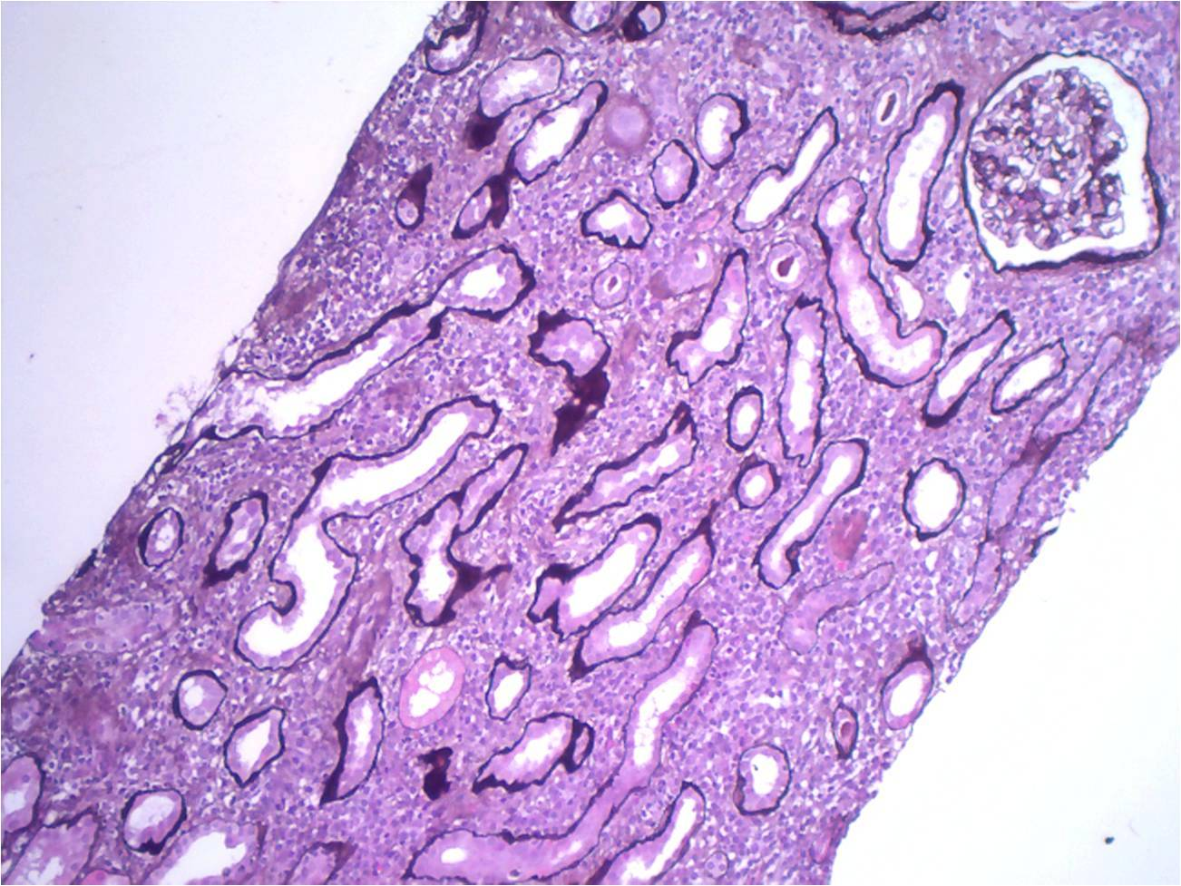
RECHAZO AGUDO MEDIADO POR CÉLULAS T
Grado IA
i3. Severo infiltrado inflamatorio > 50%
i2. Moderado infiltrado inflamatorio del 26-50%
PLATA
H&E
En el Grado IA, hay un infiltrado inflamatorio intersticial mayor al 25% del cilindro.

Slide 7
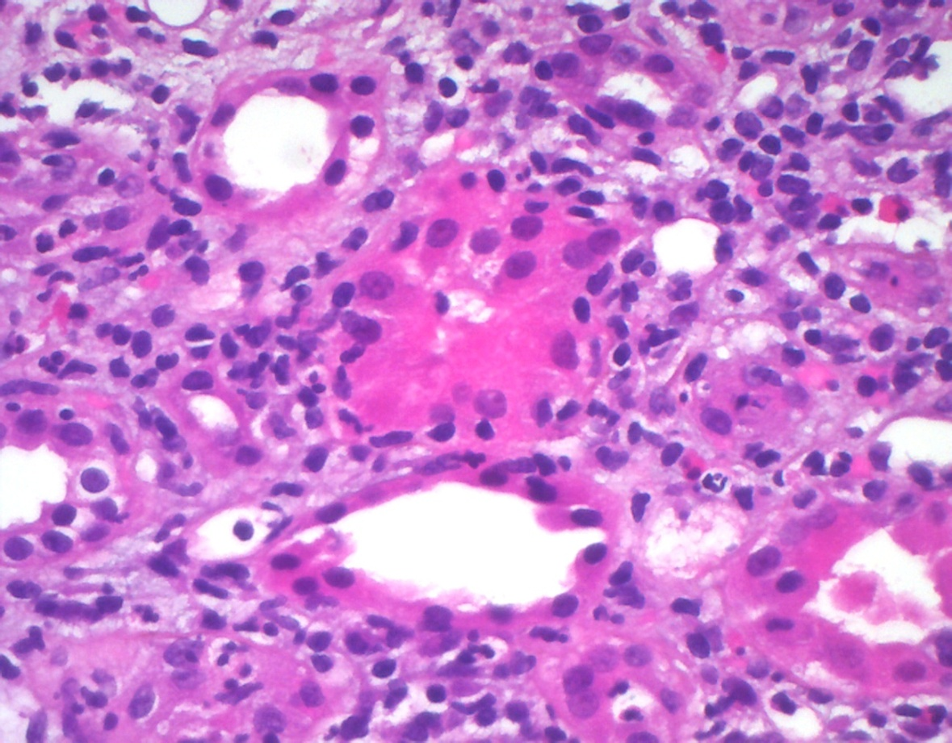
RECHAZO AGUDO MEDIADO POR CÉLULAS T
Grado IA
t2. Infiltración de 5-10 linfocitos por sección tubular
Infiltrado intersticial linfoplasmocitario rico en eosinófilos
Capilaritis
H&E
t2: Moderada tubulitis en más de un túbulo no atrófico

Slide 8
CATEGORÍA 4: TCMR agudo. Grado IB
Criterios:
Inflamación intersticial que afecta a más del 25% del parénquima cortical no esclerótico (i2 o i3) con tubulitis severa (t3) afectando a 1 o más túbulos, sin incluir a túbulos severamente atróficos^{d}
^{d}Túbulos severamente atróficos: cuando tienen las 3 siguientes :
Diámetro <25% de túbulos no afectos o mínimamente afectos en la misma biopsia
Epitelio de aspecto indiferenciado, cuboidal o aplanado
Pronunciado arrugamiento y/o engrosamiento de la membrana basal tubular.

Slide 9
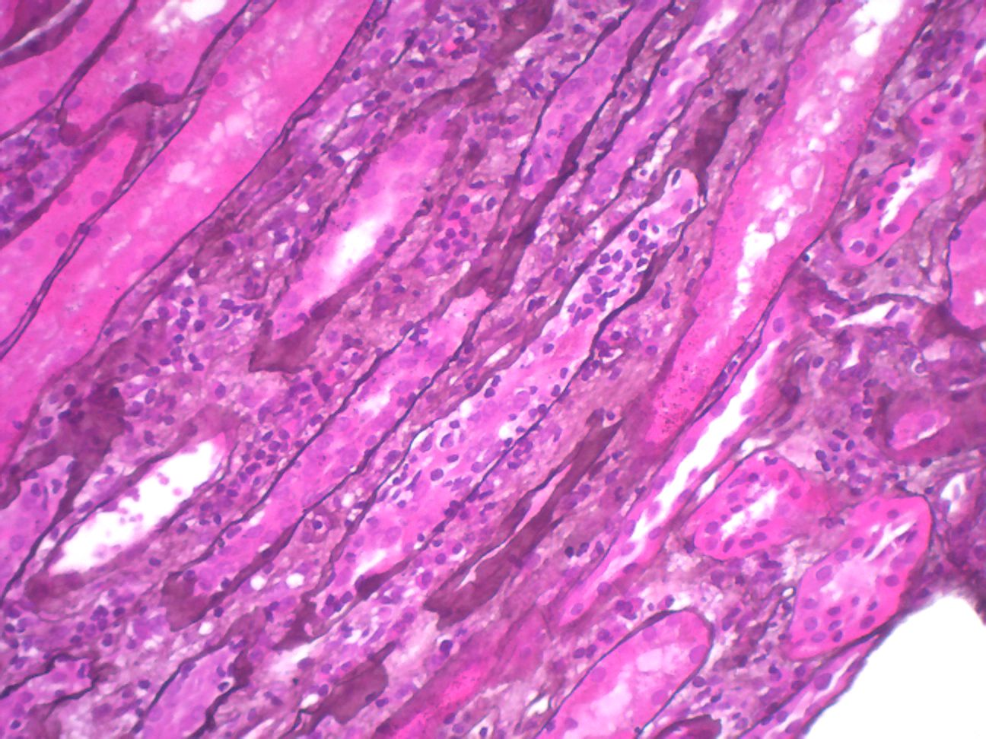
RECHAZO AGUDO MEDIADO POR CÉLULAS T
Grado IB
Túbulo sin tubulitis
Infiltrado inflamatorio intersticial
t3. > de 10 linfocitos intraepiteliales
En el Grado IB hay severa tubulitis
PLATA

Slide 10
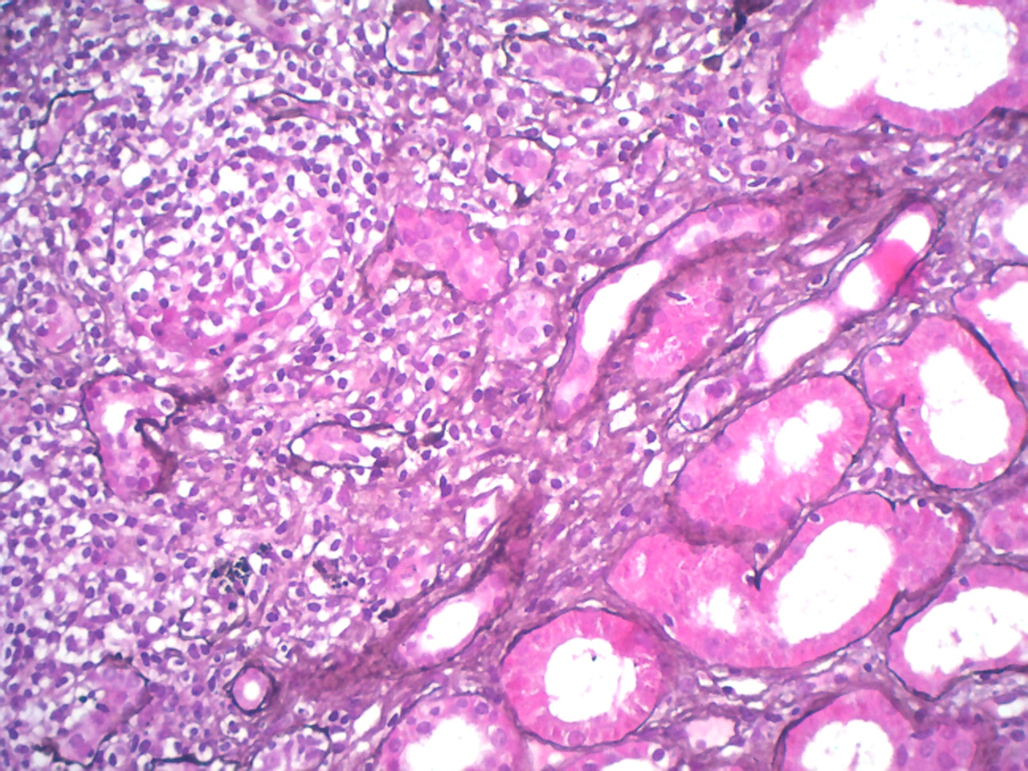
RECHAZO AGUDO MEDIADO POR CÉLULAS T
Grado IB
t3. Tubulitis con destrucción tubular y formación de granuloma
Pérdida de continuidad de la membrana basal
Tubulitis en área de inflamación
PLATA

Slide 11
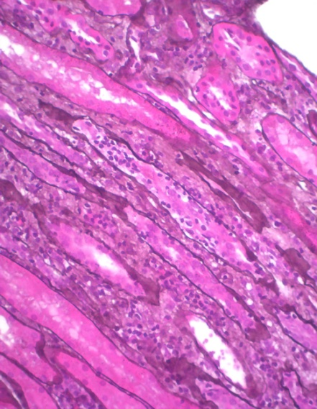
H&E
PLATA
H&E
RECHAZO AGUDO MEDIADO POR CÉLULAS T, GRADO IA (i2/i3 + t2)
H&E
PLATA
PLATA
PLATA
RECHAZO AGUDO MEDIADO POR CÉLULAS T, GRADO IB (i2/i3 + t3)

Slide 12
CATEGORÍA 4: TCMR agudo. Grado IIA
Leve a moderada arteritis intimal (v1), con o sin inflamación intersticial y/o tubulitis

Slide 13
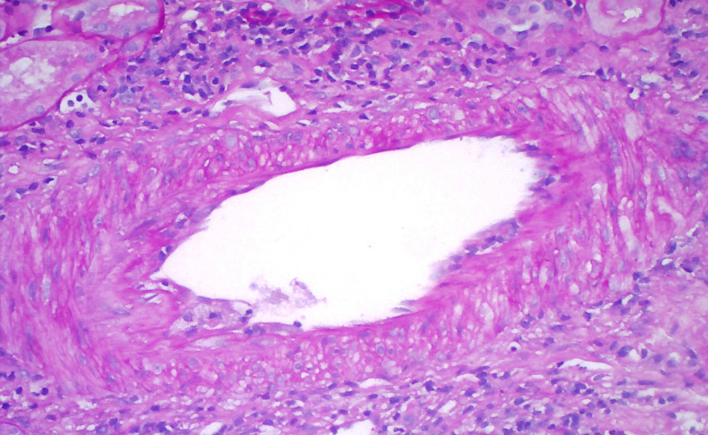
RECHAZO AGUDO MEDIADO POR CÉLULAS T
Grado IIA
Elástica
Célula Endotelial
v1. Leve a moderada arteritis intimal con o sin inflamación intersticial y/o tubulitis
PAS
Túnica media
Linfocitos subendoteliales

Slide 14
CATEGORÍA 4: TCMR agudo. Grado IIB
Severa arteritis intimal (v2), con o sin inflamación intersticial y/o tubulitis

Slide 15
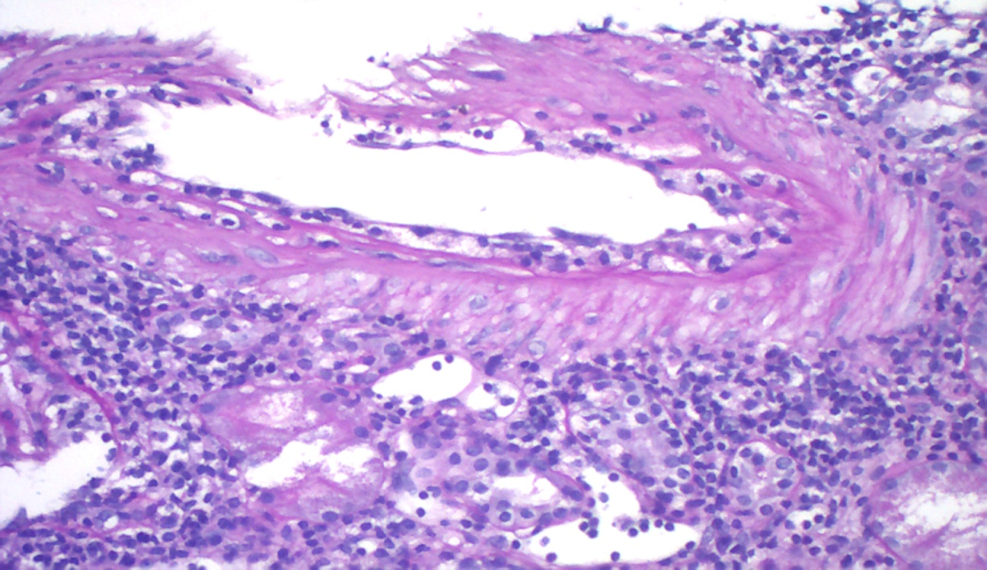
RECHAZO AGUDO MEDIADO POR CÉLULAS T
Grado IIB
v2. Severa arteritis intimal con o sin inflamación intersticial y/o tubulitis.
Pérdida de al menos el 25% de la luz
PAS
Infiltrado inflamatorio intersticial linfoplasmocitario
Severa Capilaritis

Slide 16
CATEGORÍA 4: TCMR agudo. Grado III
Arteritis transmural y/o necrosis fibrinoide arterial comprometiendo la media del músculo liso, acompañado de arteritis intimal de células mononucleares (v3) con o sin inflamación intersticial y/o tubulitis.

Slide 17
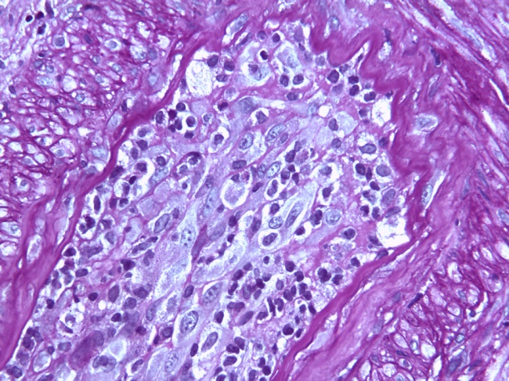
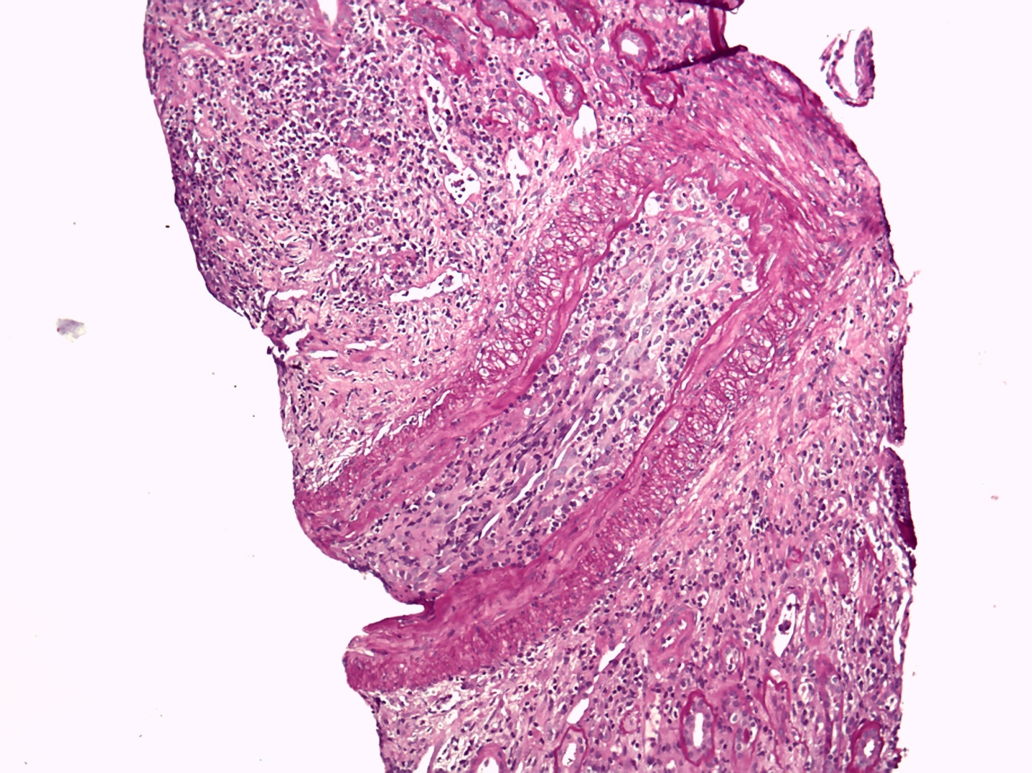
RECHAZO AGUDO MEDIADO POR CÉLULAS T
Grado III
PAS
v3. Severa arteritis intimal transmural y/o necrosis fibrinoide con o sin inflamación intersticial y/o tubulitis.
PAS

Slide 18
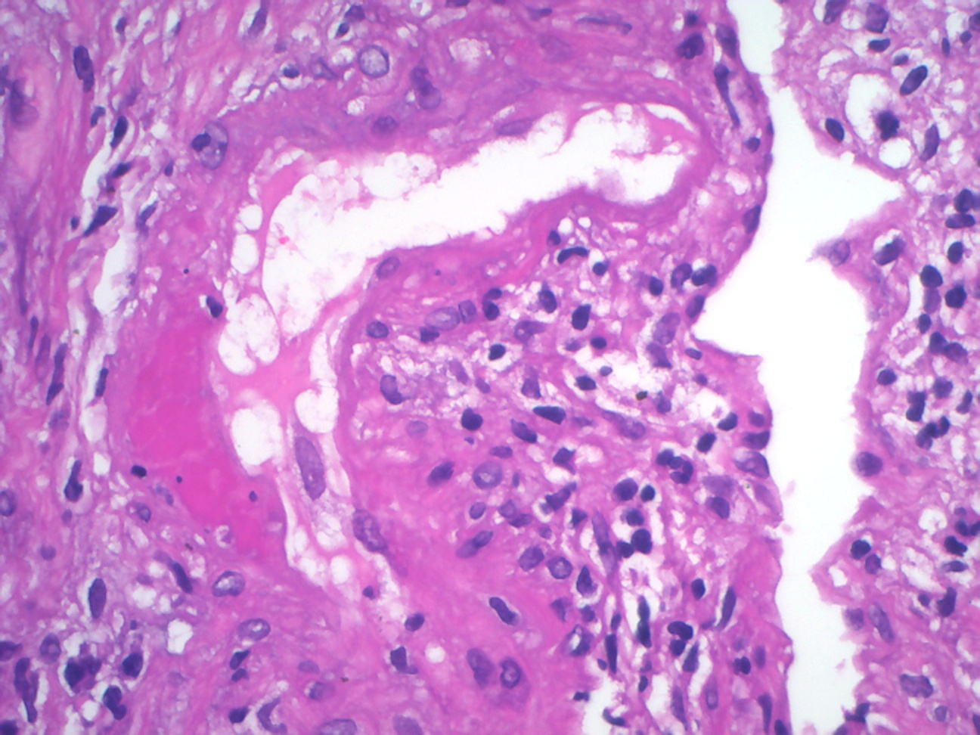
RECHAZO AGUDO MEDIADO POR CÉLULAS T
Grado III
Célula endotelial
v3. Severa arteritis intimal transmural y/o necrosis fibrinoide con o sin inflamación intersticial y/o tubulitis.
Necrosis fibrinoide
H&E

Slide 19
PAS
PAS
RECHAZO AGUDO MEDIADO POR CÉLULAS T, GRADO IIA (v1)
RECHAZO AGUDO MEDIADO POR CÉLULAS T, GRADO IIB (v2)
PAS
H&E
RECHAZO AGUDO MEDIADO POR CÉLULAS T, GRADO IIA (v3)

Slide 20
CATEGORÍA 4: TCMR crónico. Grado IA y IB ^{e}
Inflamación intersticial comprometiendo >25% del parénquima esclerótico cortical (i-IFTA1 o i-IFTA3) y >25% del parénquima cortical total (ti2 o ti3) con moderada tubulitis (IA: t2 o t-IFTA2) o con severa tubulitis (IB: t3 o t-IFTA3) comprometiendo 1 o más túbulos, sin incluir túbulos severamente atróficos^{d}; otras causas conocidas de i-IFTA deberían ser descartadas^{e}.
i-IFTA: Inflamación en áreas con fibrosis intersticial y atrofia tubular (IFTA)
t-IFTA: Tubulitis en áreas con fibrosis intersticial y atrofia tubular (IFTA)
^{d}: Túbulos severamente atróficos son definidos cuando tienen cada una de 3 características: diámetro <25% de túbulos no afectos o mínimamente afectos en la misma biopsia, epitelio de aspecto indiferenciado, cuboidal o aplanado, y pronunciado arrugamiento y/o engrosamiento de la membrana basal tubular.
^{e}: La mayoría de los asistentes a la reunión de Banff 2019 consideraron que el informe de TCMR crónica activa debería ir acompañado de un segundo diagnóstico de TCMR aguda limítrofe o TCMR aguda (con el grado apropiado) cuando se cumplan los criterios para ambos diagnósticos.

Slide 21
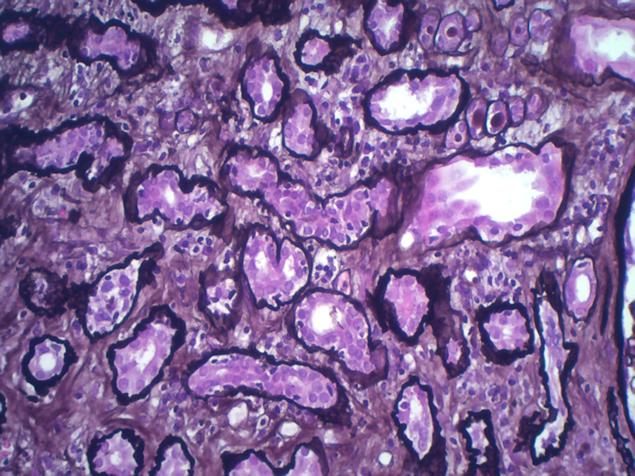
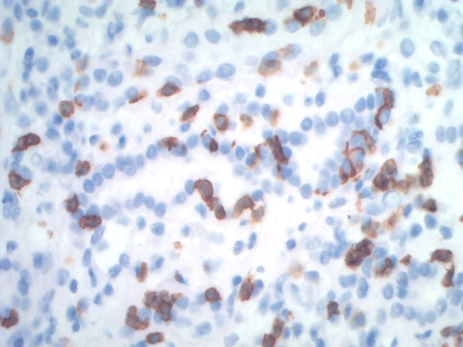
RECHAZO CRÓNICO ACTIVO MEDIADO POR CÉLULAS T
Grado IA (i-IFTA 2/3 y t2 ó t-IFTA2)
Grado IB (i-IFTA 2/3 y t3 ó t-IFTA3)
CD8
Linfocitos CD8+ en el epitelio tubular
Túbulo no atrófico
t-IFTA.
Tubulitis en túbulos atróficos.
Moderada tubulitis en más del 25% del parénquima cortical
PLATA
i-IFTA. Inflamación en más del 25% parénquima cortical esclerótico

Slide 22
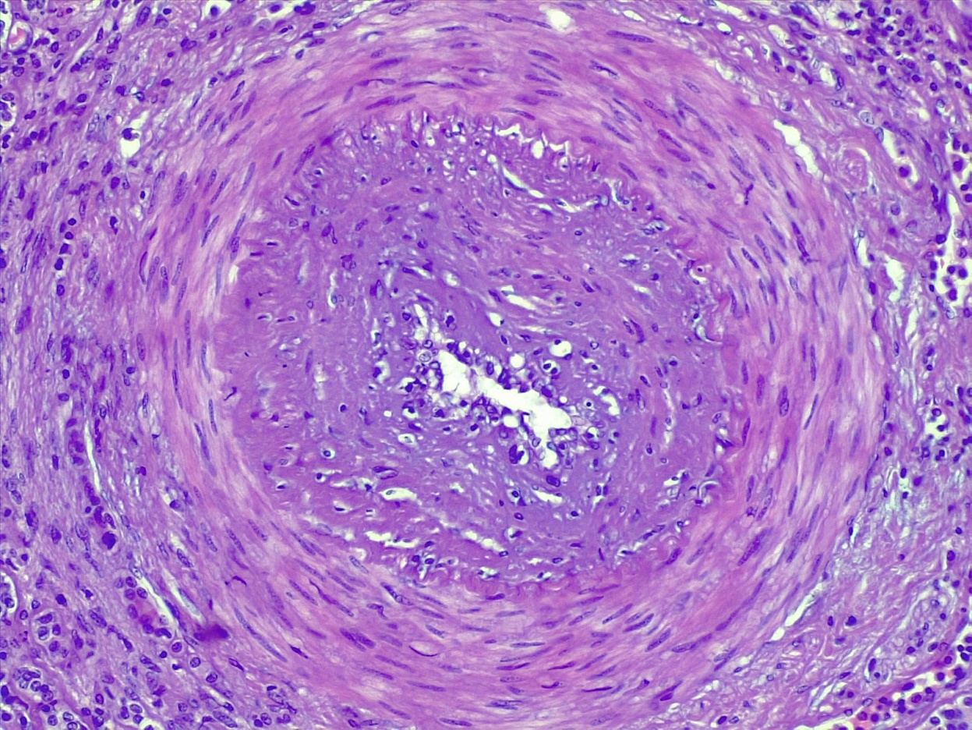
CATEGORÍA 4: TCMR crónico. Grado II
Arteriopatía crónica del trasplante. Fibrosis de la íntima con infiltrado inflamatorio mononuclear y formación de neo elástica.
Esto puede explicarse como manifestación de ABMR crónico o crónico activo, o mixto (ABMR/TCMR)

Slide 23
Categoría 5 Nefropatía por Poliomavirus (PVN)
PVN Clase 1
pvl 1 ci 0-1
PVN Clase 2
pvl 1 y ci 2-3 o
pvl 2 y ci 0-3 o
pvl 3 y ci 0-1
PVN Clase 3
pvl 3 y ci 2-3
pvl: Poliomavirus nivel de carga viral
ci: Score de fibrosis Banff
La valoración del índice de fibrosis “ci score” y el nivel de carga viral en la biopsia “pvl score” nos dan la clase PVN de la enfermedad, que nos aporta información pronóstica.

Slide 24
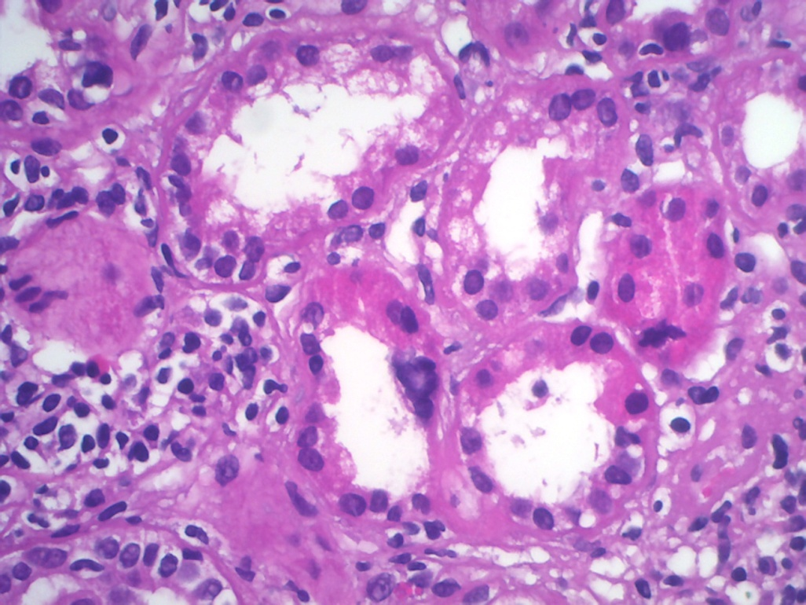
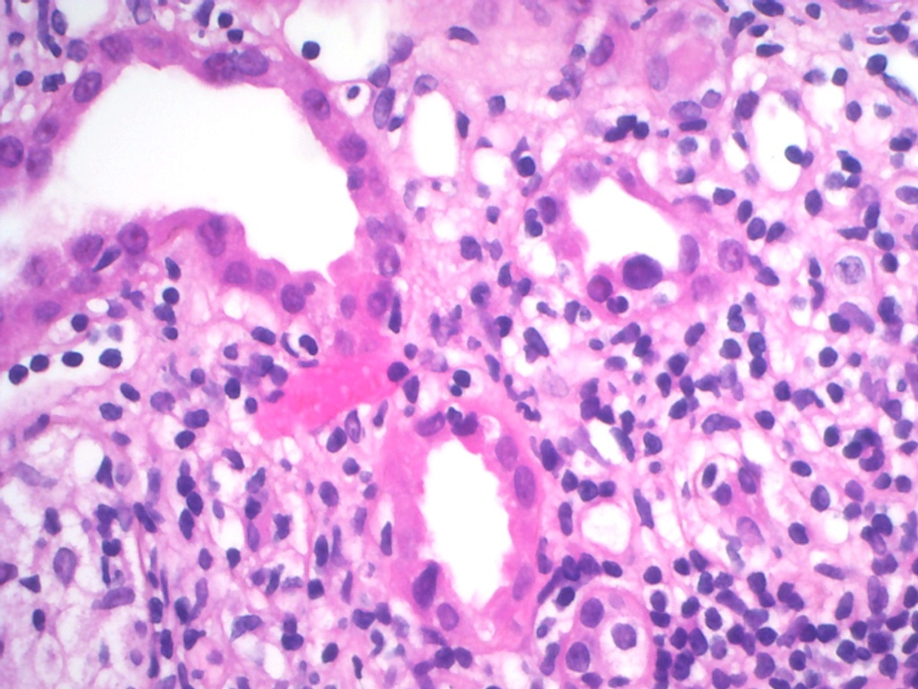
NEFROPATÍA POR POLIOMAVIRUS
Cambios citopáticos
Aclaramiento nuclear
Tubulitis
H&E
H&E
La infección por virus BK ocurre en el trasplante o en otros contextos de inmunosupresión.
Infiltrado intersticial mixto y parcheado
Inclusiones nucleares basofílicas en vidrio esmerilado en el epitelio tubular

Slide 25
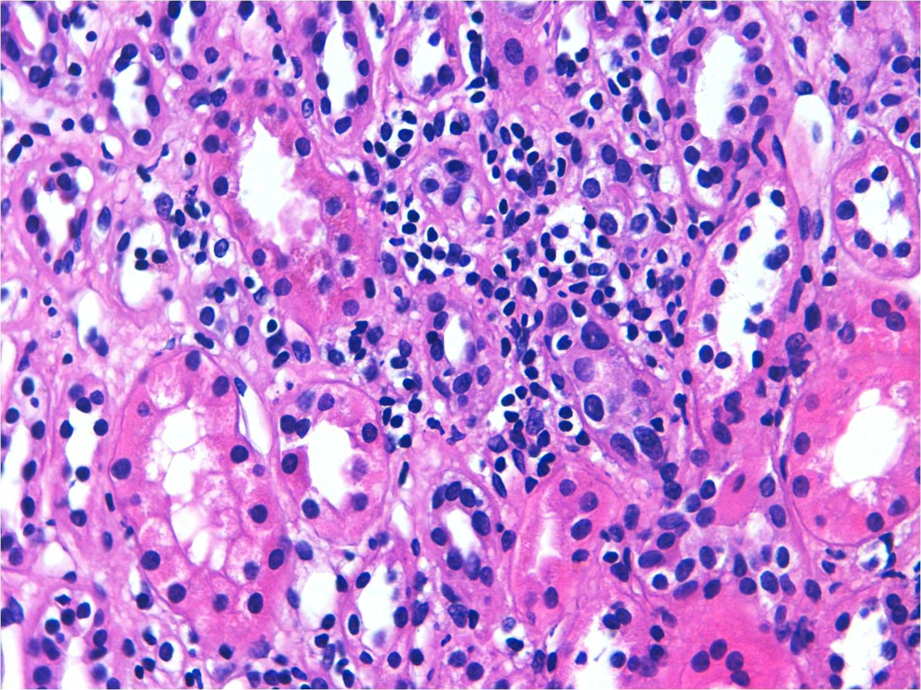
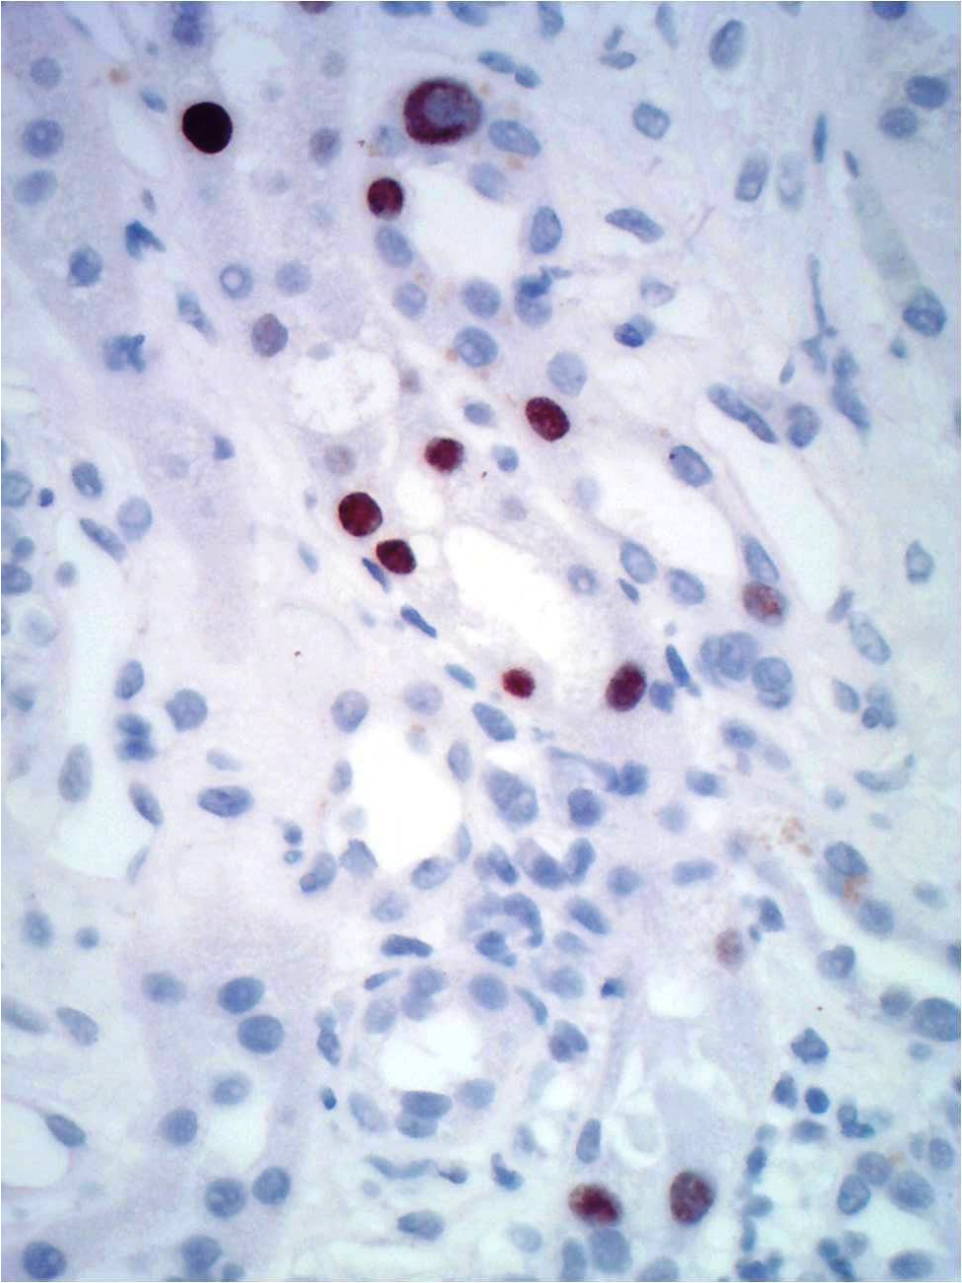
NEFROPATÍA POR POLIOMAVIRUS
Cambios citopáticos
H&E
SV40
Núcleos grandes e hipercromáticos
Tinción nuclear positiva cuando hay replicación viral

Slide 26
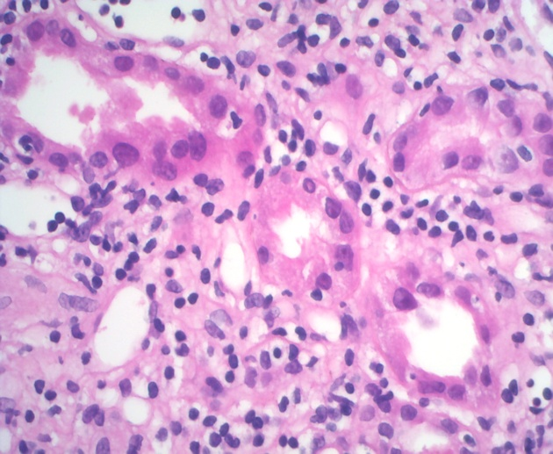
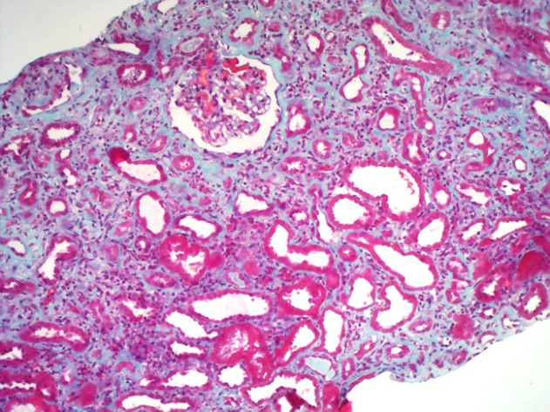
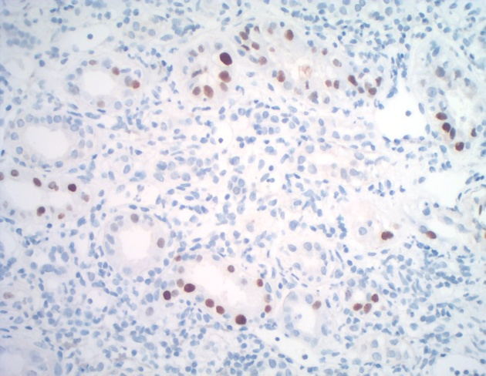
NEFROPATÍA POR POLIOMAVIRUS, CLASES PVN
La valoración del índice de fibrosis “ci score” y el nivel de carga viral en la biopsia “pvl score” nos dan la clase PVN de la enfermedad, que nos aporta información pronóstica.

